Slide 1
ESTATÍSTICA COM LINGUAGEM R
Prof. Luciano Galdino

Slide 2
TESTE DE HIPÓTESE DA MÉDIA DE UMA AMOSTRA
Prof. Luciano Galdino

Slide 3
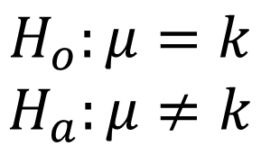
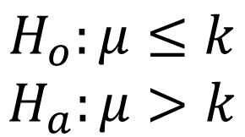
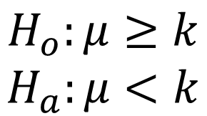
Testes de hipóteses da média de uma amostra
São testes de afirmações sobre um parâmetro.
Processo que utiliza estatísticas amostrais para testar uma hipótese (afirmação original) e aceitá-la ou rejeitá-la.
Existem duas hipóteses:
Hipótese nula (H_{o})
Hipótese alternativa (H_{a}): complemento da hipótese nula.

Slide 4
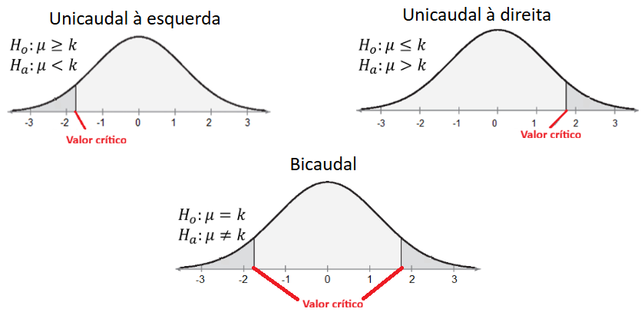
Há três tipos de testes:

Slide 5
Nível de significância (α)
Probabilidade máxima permitida para cometer o erro tipo I.
Erro tipo I: hipótese nula rejeitada quando ela for verdadeira.
Erro tipo II: não rejeita a hipótese nula sendo ela falsa.
α = 1 - c
Níveis de significância mais utilizados:
α = 0,10
α = 0,05
α = 0,01

Slide 6
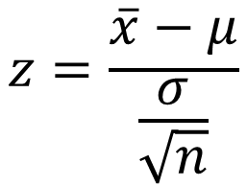
Teste Z para média amostral
É utilizado quando a distribuição é normal e o desvio padrão populacional seja conhecido. É denominado de estatística do teste padronizado z.
Quando n > 30, pode utilizar o desvio padrão da amostra (S) no lugar do desvio padrão da população (σ).

Slide 7
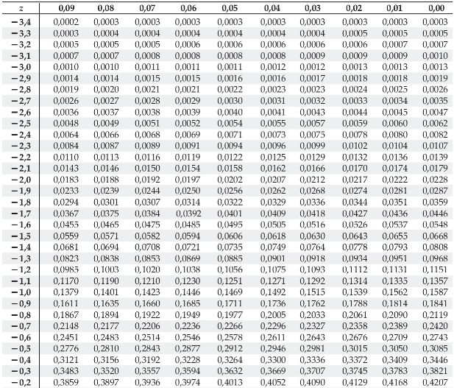
Validação pelo valor de P
p > α (não rejeita Ho)
p ≤ α (rejeita Ho)
Obs.: bicaudal deve dobrar o valor de p.

Slide 8


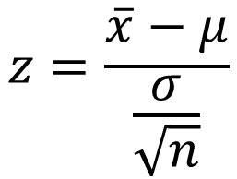
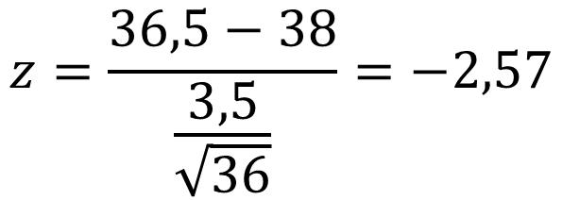
Exemplo 1: Uma drogaria informa que a média do tempo de entrega de um medicamento é menor que 38 minutos. Foi realizada uma amostragem de 36 entregas de medicamentos para verificar o tempo de entrega e foi obtido uma média de 36,5 minutos com desvio padrão de 3,5 minutos, considerando nível de significância de 0,01, há evidência suficiente para apoiar a afirmação da drogaria?
Afirmação: μ < 38 min
Pela tabela:
p_valor = 0,0051
Como P < 0,01, então:
Rejeita Ho.
Conclusão: No nível de significância de 0,01, há evidências para concordar com a drogaria.

Slide 9
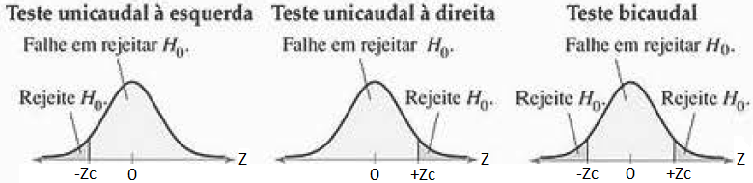
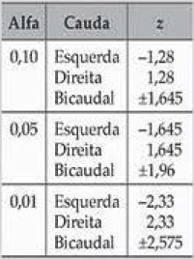
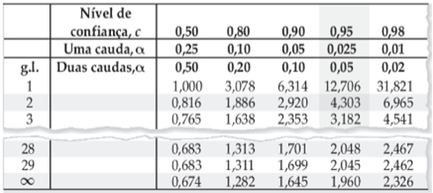
Validação pela região de Rejeição
Tabela teste t

Slide 10
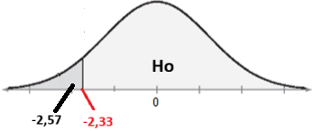
Exemplo 1: Uma drogaria informa que a média do tempo de entrega de um medicamento é menor que 38 minutos. Foi realizada uma amostragem de 36 entregas de medicamentos para verificar o tempo de entrega e foi obtido uma média de 36,5 minutos com desvio padrão de 3,5 minutos, considerando nível de significância de 0,01, há evidência suficiente para apoiar a afirmação da drogaria?
Afirmação: μ < 38 min
Rejeita Ho
Conclusão: No nível de significância de 0,01, há evidências para concordar com a drogaria.

